Slide 1
分布式技术

Slide 2
1
分布式缘何而起
2
分布式协调与同步
3
分布式通信技术

Slide 3
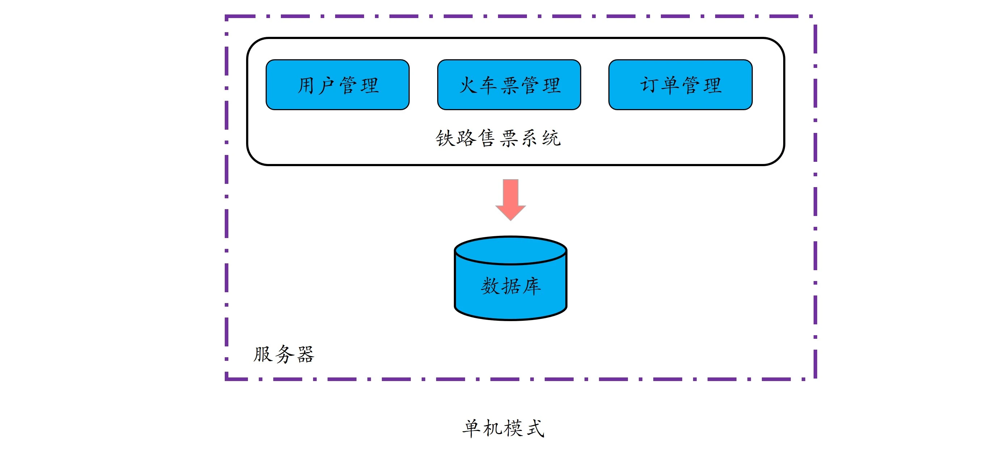
一：分布式缘何而起
1. 单机模式
所谓单机模式是指，所有应用程序和数据均部署在一台电脑或服务器上，由一台计算机完成所有的处理。以铁路售票系统为例，铁路售票系统包括用户管理、火车票管理和订单管理等模块，数据包括用户数据、火车票数据和订单数据等，如果使用单机模式，那么所有的模块和数据均会部署在同一台计算机上，也就是说数据存储、请求处理均由该计算机完成。
好处：功能、代码和数据集中，便于维护、管理和执行。
问题：性能受限、存在单点失效问题

Slide 4
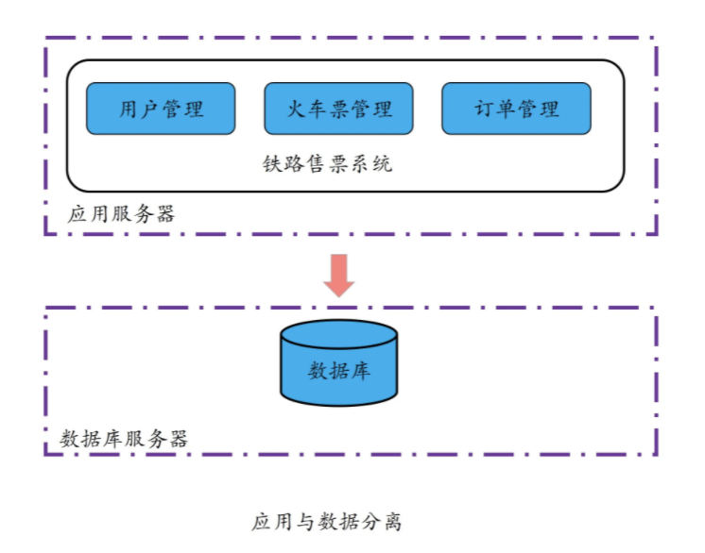
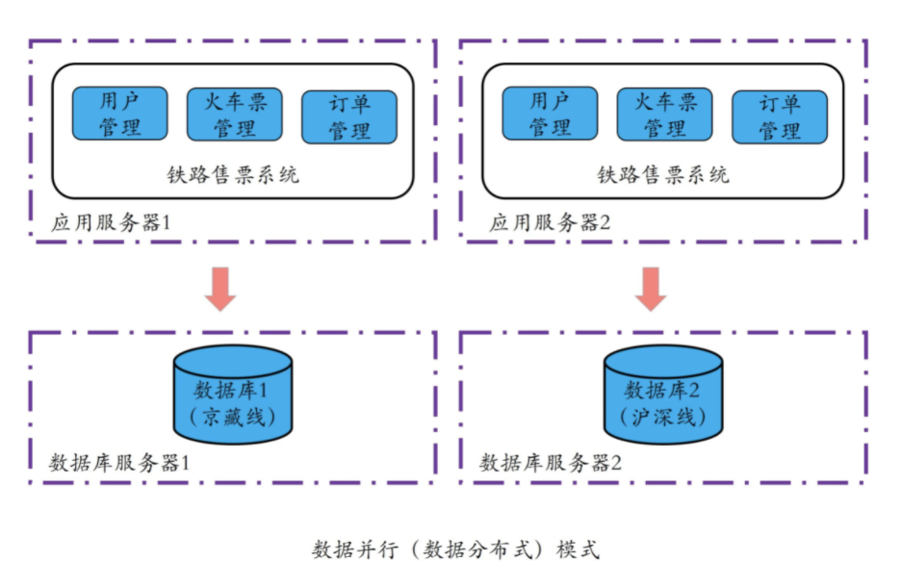
2. 数据并行或数据分布式
并行计算采用消息共享模式使用多台计算机并行运行或执行多项任务，核心原理是每台计算机上执行相同的程序，将数据进行拆分放到不同的计算机上进行计算。
第一步，将应用与数据分离，分别部署到不同的服务器上：
第二步，对数据进行拆分，比如把同一类型的数据拆分
到两个甚至更多的数据库中，这样应用服务器上的任务
就可以针对不同数据并行执行了。
好处：利用多台计算机并行处理多个请求，
在相同的时间内完成更多的请求处理，
解决了单机模式的计算效率瓶颈问题。
问题：对提升单个任务的执行性能及降低时延无效。

Slide 5
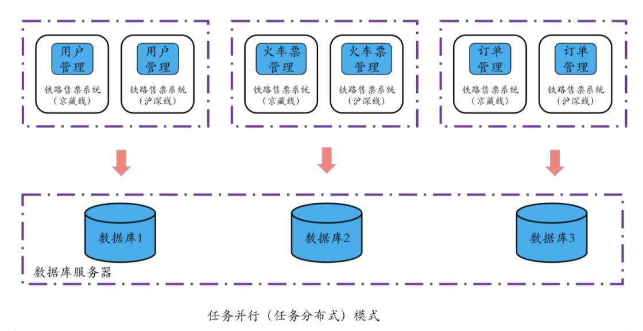
3. 任务并行或任务分布式
提供了更好的性能、扩展性、可维护性的同时，也带来了设计上的复杂性问题
总结一下：分布式其实就是将相同或相关的程序运行在多台计算机上，从而实现特定目标的一种计算方式。

Slide 6
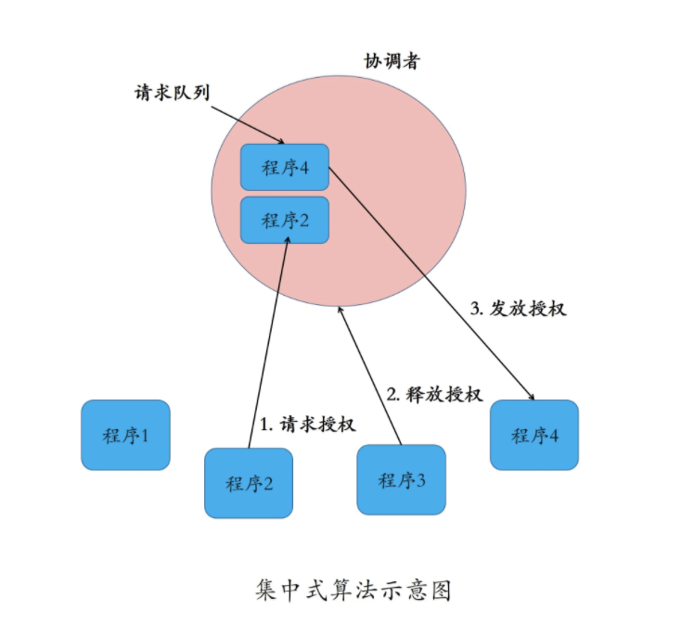
二：分布式协调与同步
1. 分布式互斥
在分布式系统里，排他性的资源访问方式，叫作分布式互斥（Distributed Mutual Exclusion），而这种被互斥访问的共享资源就叫作临界资源（Critical Resource）。
如何才能让分布式系统里的程序互斥地访问临界资源。
1) 集中式算法
引入一个协调者程序，得到一个分布式互斥算法。每个程序在需要访问临界资源时，先给协调者发送一个请求。如果当前没有程序使用这个资源，协调者直接授权请求程序访问；否则，按照先来后到的顺序为请求程序“排一个号”。如果有程序使用完资源，则通知协调者，协调者从“排号”的队列里取出排在最前面的请求，并给它发送授权消息。拿到授权消息的程序，可以直接去访问临界资源。

Slide 7
一个程序完成一次临界资源访问，需要如下几个流程和消息交互：
1> 向协调者发送请求授权信息，1 次消息交互；
2> 协调者向程序发放授权信息，1 次消息交互；
3> 程序使用完临界资源后，向协调者发送释放授权，1 次消息交互。
因此，每个程序完成一次临界资源访问，需要进行 3 次消息交互。
优点：直观、简单、信息交互量少、易于实现，并且所有程序只需和协调者通信，程序之间无需通信。
缺点：
一方面，协调者会成为系统的性能瓶颈。想象一下，如果有 100 个程序要访问临界资源，那么协调者要处理 100*3=300 条消息。也就是说，协调者处理的消息数量会随着需要访问临界资源的程序数量线性增加。
另一方面，容易引发单点故障问题。协调者故障，会导致所有的程序均无法访问临界资源，导致整个系统不可用。因此，在使用集中式算法的时候，一定要选择性能好、可靠性高的服务器来运行协调者。

Slide 8
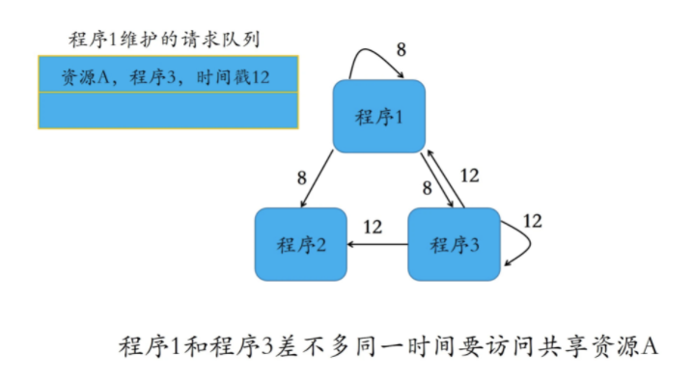
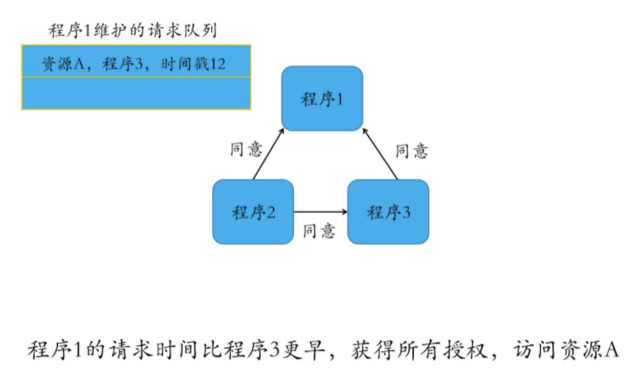
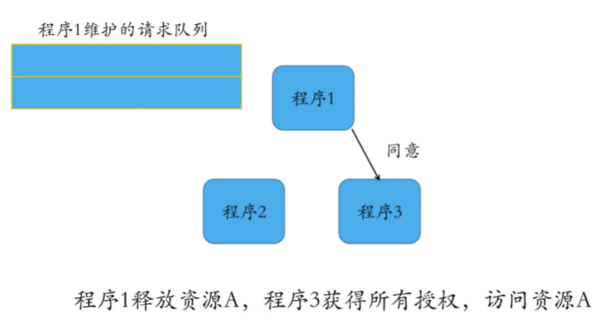
2）分布式算法
当一个程序要访问临界资源时，先向系统中的其他程序发送一条请求消息，在接收到所有程序返回的同意消息后，才可以访问临界资源。其中，请求消息需要包含所请求的资源、请求者的 ID，以及发起请求的时间。这就是民主协商法。在分布式领域中，我们称之为分布式算法，或者使用组播和逻辑时钟的算法。

Slide 9
一个程序完成一次临界资源的访问，需要进行如下的信息交互：
1> 向其他 n-1 个程序发送访问临界资源的请求，总共需要 n-1 次消息交互；
2> 需要接收到其他 n-1 个程序回复的同意消息，方可访问资源，总共需要 n-1 次消息交互。
可以看出，一个程序要成功访问临界资源，至少需要 2*(n-1) 次消息交互。假设现在系统中的 n 个程序都要访问临界资源，则会同时产生 2n(n-1) 条消息。
总结来说，在大型系统中使用分布式算法，消息数量会随着需要访问临界资源的程序数量呈指数级增加，容易产生“信令风暴”，也就是程序收到的请求完全超过了自己的处理能力，而导致自己正常的业务无法开展。另外一旦某一程序发生故障，无法发送同意消息，那么其他程序均处在等待回复的状态中，使得整个系统处于停滞状态，导致整个系统不可用。
所以，相对于集中式算法的协调者故障，分布式算法的可用性更低。
因此，分布式算法适合节点数目少且变动不频繁的系统，且由于每个程序均需通信交互，因此适合 P2P 结构的系统。比如，Hadoop中分布式文件系统 HDFS 的文件修改，具有 P2P 结构的系统等。

Slide 10
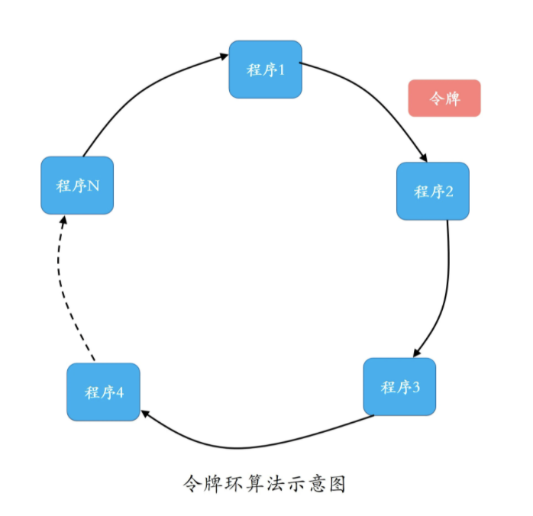
3）令牌环算法
如下图所示，所有程序构成一个环结构，令牌按照顺时针（或逆时针）方向在程序之间传递，收到令牌的程序有权访问临界资源，访问完成后将令牌传送到下一个程序；若该程序不需要访问临界资源，则直接把令牌传送给下一个程序。在分布式领域，这个算法叫作令牌环算法，也可以叫作基于环的算法。

Slide 11
2. 分布式选举
选举的作用就是选出一个主节点，由它来协调和管理其他节点，以保证集群有序运行和节点间数据的一致性。目前常见的选主方法有基于序号选举的算法（ 比如，Bully 算法）、多数派算法（比如，Raft 算法、ZAB 算法）等。
1) Bully 算法
在 Bully 算法中，节点的角色有两种：普通节点和主节点。初始化时，所有节点都是平等的，都是普通节点，并且都有成为主的权利。但是，当选主成功后，有且仅有一个节点成为主节点，其他所有节点都是普通节点。当且仅当主节点故障或与其他节点失去联系后，才会重新选主。
Bully 算法在选举过程中，需要用到以下 3 种消息：
Election 消息，用于发起选举；
Alive 消息，对 Election 消息的应答；
Victory 消息，竞选成功的主节点向其他节点发送的宣誓主权的消息。

Slide 12
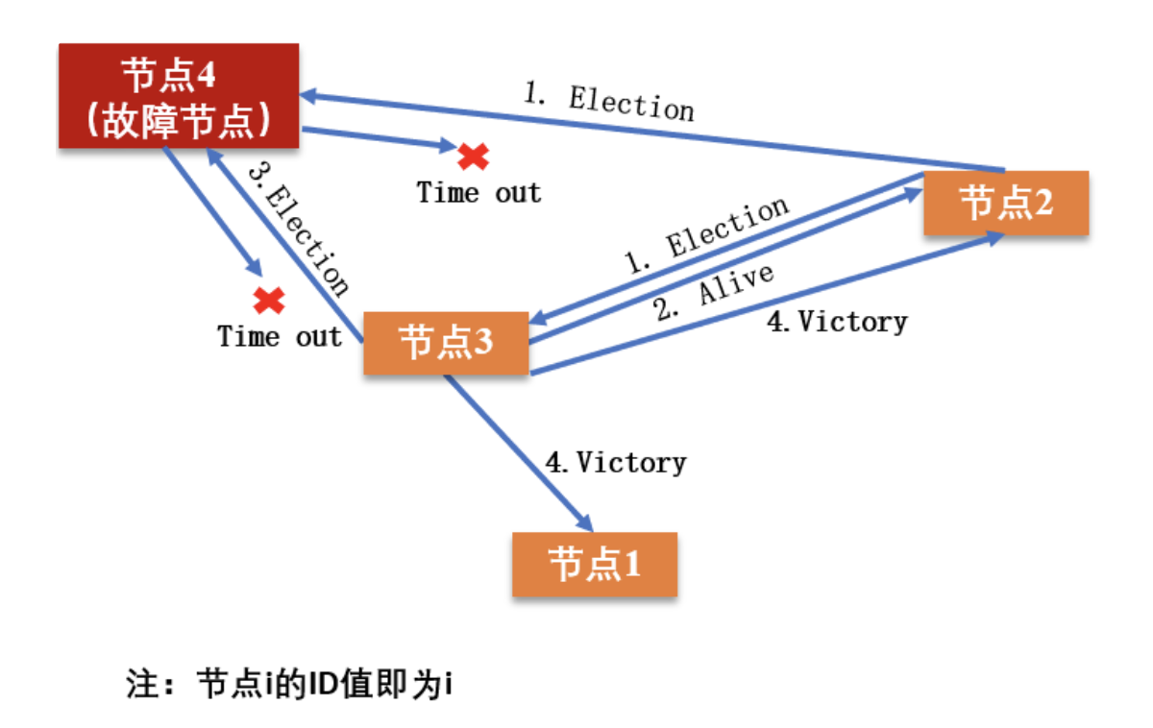
Bully 算法选举的原则是“长者为大”，意味着它的假设条件是，集群中每个节点均知道其他节点的 ID。在此前提下，其具体的选举过程是：
1> 集群中每个节点判断自己的 ID 是否为当前活着的节点中 ID 最大的，如果是，则直接向其他节点发送 Victory 消息，宣誓自己的主权；
2> 如果自己不是当前活着的节点中 ID 最大的，则向比自己 ID 大的所有节点发送 Election 消息，并等待其他节点的回复；
3> 若在给定的时间范围内，本节点没有收到其他节点回复的 Alive 消息，则认为自己成为主节点，并向其他节点发送 Victory 消息，宣誓自己成为主节点；
4> 若接收到来自比自己 ID 大的节点的 Alive 消息，则等待其他节点发送 Victory 消息；若本节点收到比自己 ID 小的节点发送的 Election 消息，则回复一个 Alive 消息，告知其他节点，我比你大，重新选举。

Slide 13
2) Raft 算法
Raft 算法是典型的多数派投票选举算法，其选举机制与我们日常生活中的民主投票机制类似，核心思想是“少数服从多数”。也就是说，Raft 算法中，获得投票最多的节点成为主。
采用 Raft 算法选举，集群节点的角色有 3 种：
Leader：即主节点，同一时刻只有一个 Leader，负责协调和管理其他节点；
Candidate：即候选者，每一个节点都可以成为 Candidate，节点在该角色下才可以被选为新的Leader；
Follower：Leader 的跟随者，不可以发起选举。
Raft 选举的流程，可以分为以下几步：
1> 初始化时，所有节点均为 Follower 状态。
2> 开始选主时，所有节点的状态由 Follower 转化为 Candidate，并向其他节点发送选举请求。
3> 其他节点根据接收到的选举请求的先后顺序，回复是否同意成为主。这里需要注意的是，在每一轮选举中，一个节点只能投出一张票。
4> 若发起选举请求的节点获得超过一半的投票，则成为主节点，其状态转化为 Leader，其他节点的状态则由 Candidate 降为 Follower。Leader 节点与 Follower 节点之间会定期发送心跳包，以检测主节点是否活着。
5> 当 Leader 节点的任期到了，即发现其他服务器开始下一轮选主周期时，Leader 节点的状态由 Leader 降级为 Follower，进入新一轮选主。

Slide 14
3) ZAB 算法
ZAB（ZooKeeper Atomic Broadcast）选举算法是为 ZooKeeper 实现分布式协调功能而设计的。
相较于 Raft 算法的投票机制，ZAB 算法增加了通过节点 ID 和数据 ID 作为参考进行选主，节点 ID
和数据 ID 越大，表示数据越新，优先成为主。相比较于 Raft 算法，ZAB 算法尽可能保证数据的最
新性。所以ZAB 算法可以说是对 Raft 算法的改进。
使用 ZAB 算法选举时，集群中每个节点拥有 3 种角色：
Leader，主节点；
Follower，跟随者节点；
Observer，观察者，无投票权。
选举过程中，集群中的节点拥有 4 个状态：
Looking 状态，即选举状态。当节点处于该状态时，它会认为当前集群中没有 Leader，因此自己进入选举状态。
Leading 状态，即领导者状态，表示已经选出主，且当前节点为 Leader。
Following 状态，即跟随者状态，集群中已经选出主后，其他非主节点状态更新为 Following，表示对 Leader 的追随。
Observing 状态，即观察者状态，表示当前节点为 Observer，持观望态度，没有投票权和选举权。

Slide 15
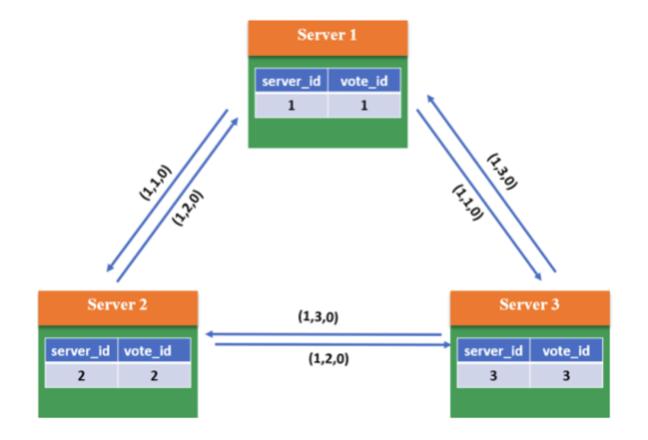
投票过程中，每个节点都有一个唯一的三元组 (server_id, server_zxID, epoch)，其中
server_id 表示本节点的唯一 ID；
server_zxID 表示本节点存放的数据 ID，数据 ID 越大表示数据越新，选举权重越大；
epoch 表示当前选取轮数，一般用逻辑时钟表示。
ZAB 算法选主的原则是：server_zxID 最大者成为 Leader；若 server_zxID 相同，则 server_id 最大者成为 Leader。
接下来，我以 3 个 Server 的集群为例，此处每个 Server 代表一个节点，与你介绍 ZAB 选主的过程。
第一步：当系统刚启动时，3 个服务器当前投票均为第一轮投票，即 epoch=1，且 zxID 均为 0。
此时每个服务器都推选自己，并将选票信息 <epoch, vote_id, vote_zxID> 广播出去。

Slide 16
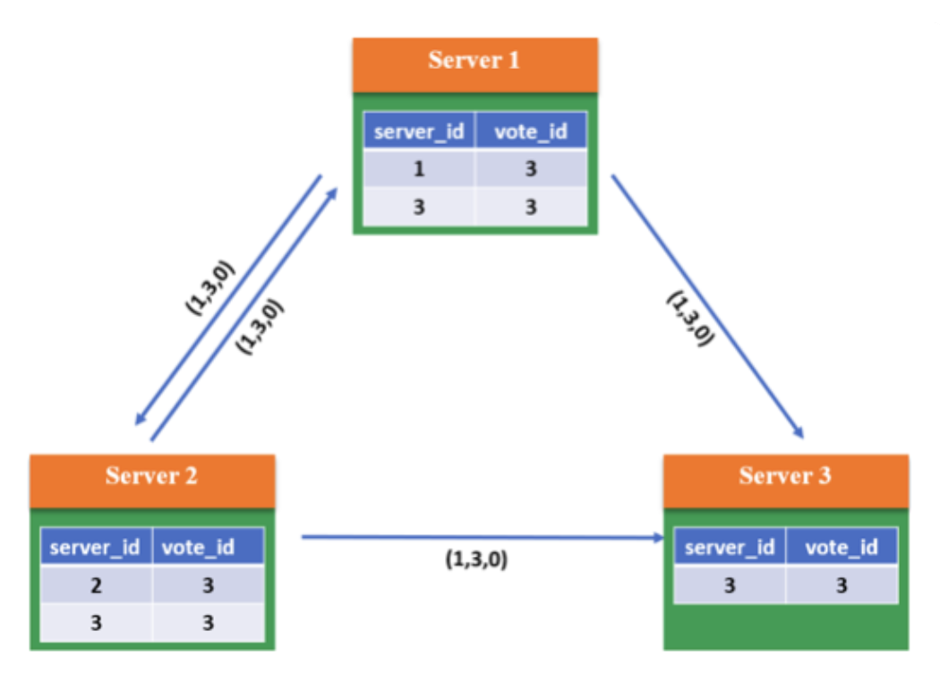
第二步：根据判断规则，由于 3 个 Server 的 epoch、zxID 都相同，因此比较 server_id，较大者
即为推选对象，因此 Server 1 和 Server 2 将 vote_id 改为 3，更新自己的投票箱并重新广播自己
的投票。

Slide 17
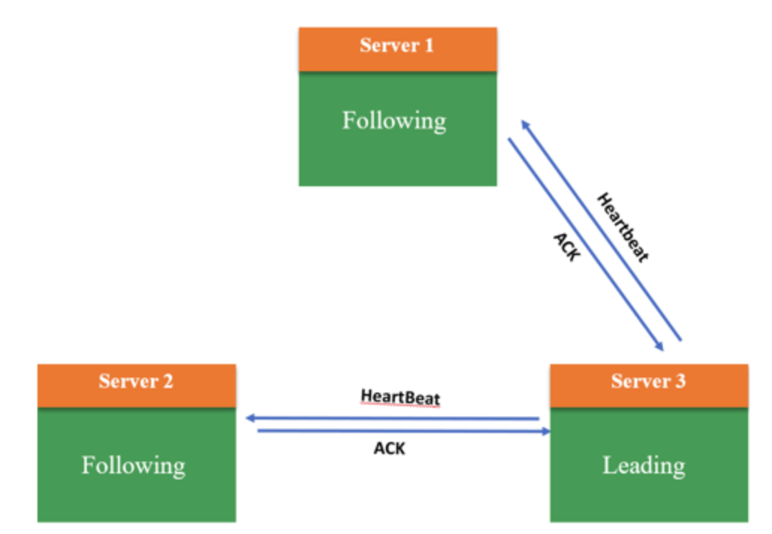
第三步：此时系统内所有服务器都推选了 Server 3，因此 Server 3 当选 Leader，处于 Leading
状态，向其他服务器发送心跳包并维护连接；Server1 和 Server2 处于 Following 状态。

Slide 18
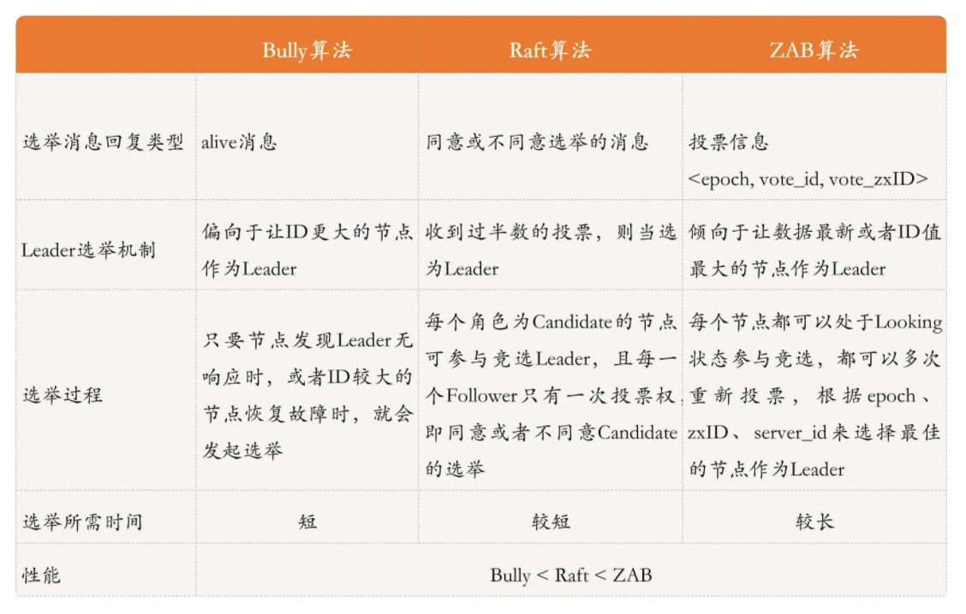
三种选举算法的对比分析

Slide 19
3. 分布式锁
为了实现分布式互斥，在某个地方做个标记，这个标记每个线程都能看到，到标记不存在时可以设置该标记，当标记被设置后，其他线程只能等待拥有该标记的线程执行完成，并释放该标记后，才能去设置该标记和访问共享资源。这里的标记，就是我们常说的锁。
与普通锁不同的是，分布式锁是指分布式环境下，系统部署在多个机器中，实现多进程分布式互斥的一种锁。为了保证多个进程能看到锁，锁被存在公共存储（比如 Redis、Memcached、数据库等三方存储中），以实现多个进程并发访问同一个临界资源，同一时刻只有一个进程可访问共享资源，确保数据的一致性。
实现分布式锁的 3 种主流方法：
1> 基于数据库实现分布式锁，这里的数据库指的是关系型数据库；
2> 基于缓存实现分布式锁；
3> 基于 ZooKeeper 实现分布式锁。

Slide 20
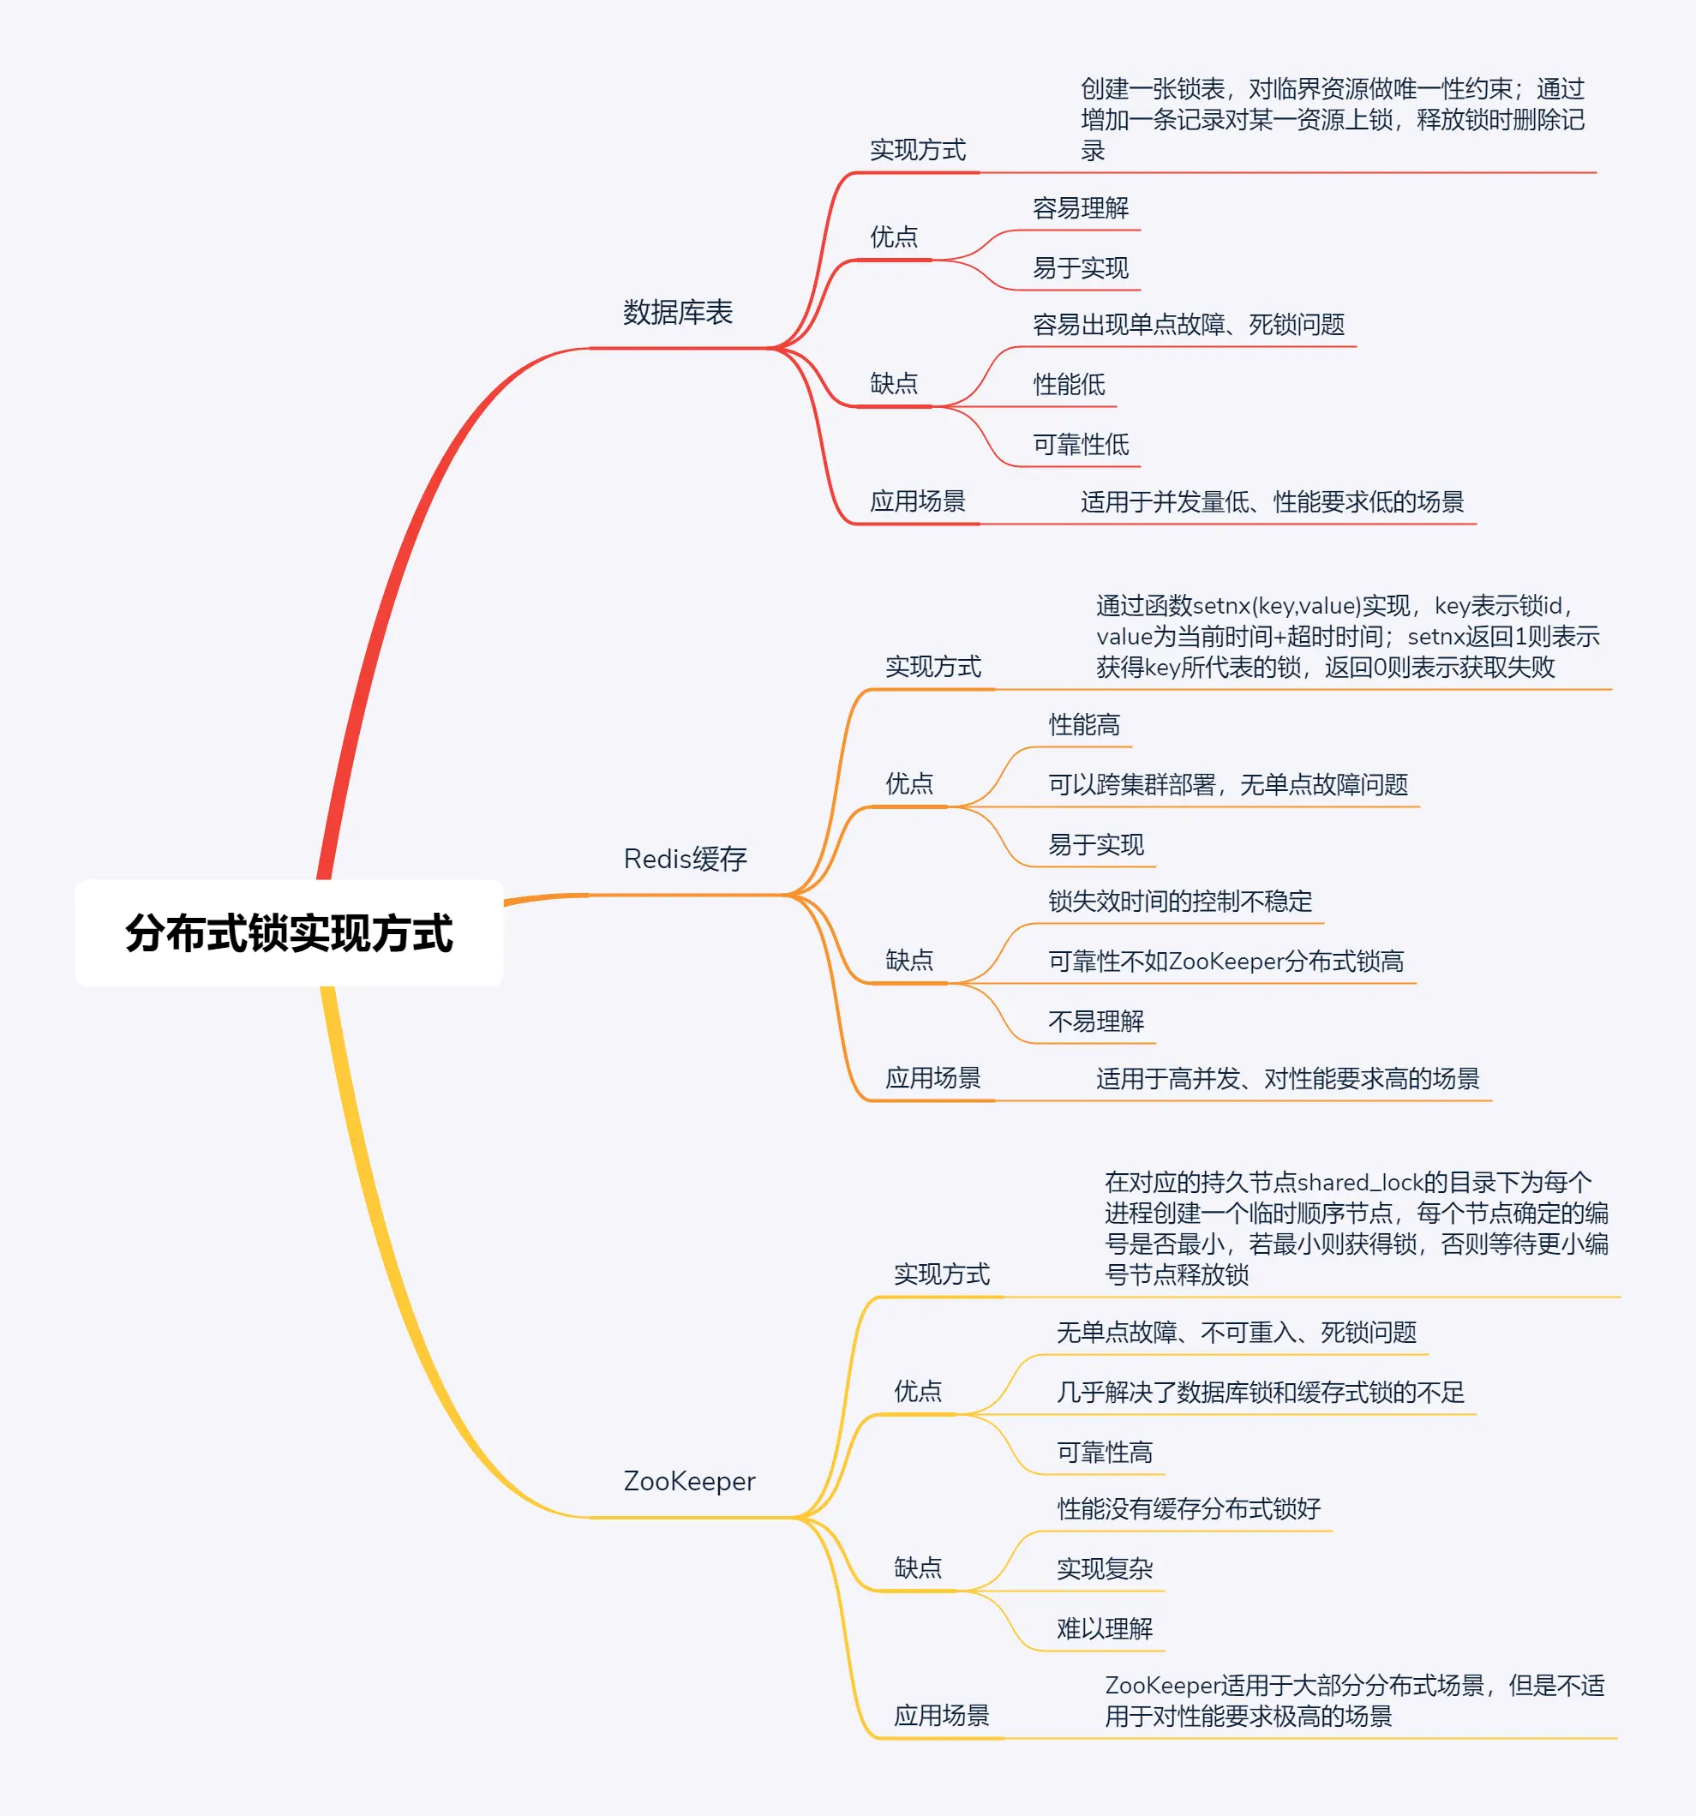

Slide 21
三：分布式通信技术
1. 分布式通信之远程调用
根据进程是否部署在同一台机器上，远程调用可以分为如下两类：
本地过程调用（Local Procedure Call，LPC）：是指同一台机器上运行的不同进程之间的互相通信，即在多进程操作系统中，运行的不同进程之间可以通过 LPC 进行函数调用。
远程过程调用（Remote Procedure Call，RPC）：是指不同机器上运行的进程之间的相互通信，某一机器上运行的进程在不知道底层通信细节的情况下，就像访问本地服务一样，去调用远程机器上的服务。
简单地说，RPC 就是像调用本机器上的函数或方法一样，去执行远程机器上的函数或方法，并返回结果。

Slide 22
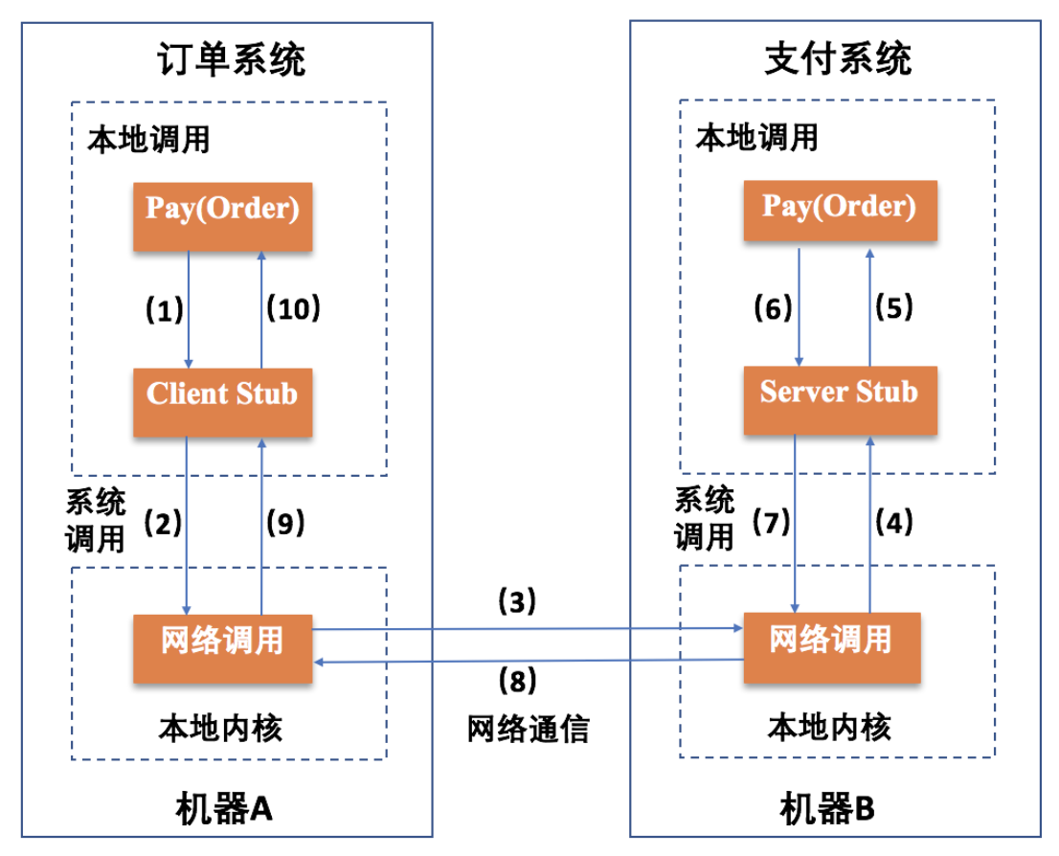
1> 本地服务器也就是机器 A 中的订单系统，调用本地服务器上的支付系统中的支付操作 Pay(Order)，该方法会直接调用 Client Stub（其中，Stub 是用于转换 RPC 过程中在订单系统和支付系统所在机器之间传递的参数），这是一次正常的本地调用。
2> Client Stub 将方法 Pay、参数 Order 等打包成一个适合网络传输的消息，通过执行一次系统调用（也就是调用操作系统中的函数）来发送消息。
3> 订单系统所在机器 A 的本地操作系统通过底层网络通信，将打包好的消息根据支付系统所在机器 B 的地址发送出去。
4> 机器 B 上的操作系统接收到消息后，将消息传递给 Server Stub。
5> 机器 B 上的 Server Stub 将接收到的消息进行解包，获得里面的参数，然后调用本地的支付订单的操作 Pay(Order)。
6> 机器 B 上的支付操作 Par(Order) 完成后，将结果发送给 Server Stub，其中结果可使用 XDR（External Data Representation，一种可以在不同计算机系统间传输的数据格式）语言表示。
7> 机器 B 上的 Server Stub 将结果数据打包成适合网络传输的消息，
然后进行一次系统调用发送消息。
8> 机器 B 的本地操作系统将打包好的消息通过网络发送回机器 A。
9> 机器 A 的操作系统接收到来自机器 B 的消息，
并将消息发送给本地的 Client Stub。
10> 本地的 Client Stub 对消息进行解包，
然后将解包得到的结果返回给本地的订单系统。

Slide 23
RPC 与本地调用（进程内函数调用）的区别：
1> 调用 ID 和函数的映射
在本地调用中，由于在进程内调用，即使用的地址空间是同一个，因此程序可直接通过函数名来调用函数。而函数名的本质就是一个函数指针，可以看
成函数在内存中的地址。比如，调用函数 f()，编译器会帮我们找到函数 f() 相应的内存地址。但在 RPC 中，由于不同进程的地址空间不一样，因此
单纯通过函数名去调用相应的服务是不行的。所以在 RPC 中，所有的函数必须要有一个调用 ID 来唯一标识。一个机器上运行的进程在做远程过程调用
时，必须附上这个调用 ID。另外，我们还需要在通信的两台机器间，分别维护一个函数与调用 ID 的映射表。两台机器维护的表中，相同的函数对应的
调用 ID 必须保持一致。
2> 序列化和反序列化
在本地调用中，进程之间共享内存等，因此我们只需要把参数压到栈里，然后进程自己去栈里读取就行。但是在 RPC 中，两个进程分布在不同的机器上，
使用的是不同机器的内存，因此不可能通过内存来传递参数。而网络协议传输的内容是二进制流，无法直接传输参数的类型，因此这就需要调用方把参
数先转成一个二进制流，传到被调用方后，被调用方再把二进制流转换成自己能读取的格式。调用方将参数转换成二进制流，通常称作序列化。被调用
方对二进制的转换通常叫作反序列化。也就是说，RPC 与本地调用相比，参数的传递需要进行序列化和反序列化操作。
3> 网络传输协议
序列化和反序列化解决了调用方和被调用方之间的数据传输格式问题，但要想序列化后的数据能在网络中顺利传输，还需要有相应的网络协议，比如 TCP、UDP 等，因此就需要有一个底层通信层。调用方通过该通信层把调用 ID 和序列化后的参数传给被调用方，被调用方同样需要该通信层将序列化后的调用结果返回到调用方。也就是说，只要调用方和被调用方可以互传数据，就可以作为这个底层通信层。因此，它所使用的网络协议可以有很多，只要能完成网络传输即可。目前来看，大部分 RPC 框架采用的是 TCP 协议。

Slide 24
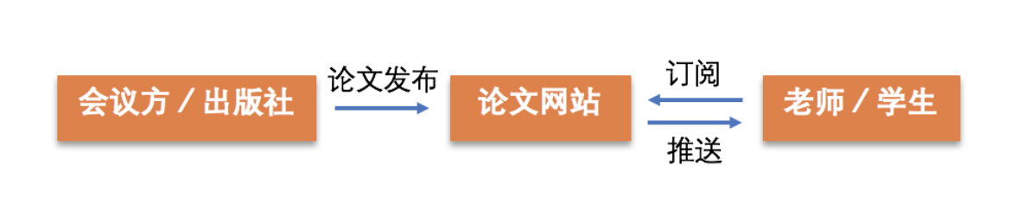
2. 分布式通信之发布订阅
发布订阅的三要素是生产者、消费者和消息中心，生产者负责产生数据放到消息中心，消费者向消息中心订阅自己感兴趣的消息，当发布者推送数据到消息中心后，消息中心根据消费者订阅情况将相关数据推送给对应的订阅者。

Slide 25
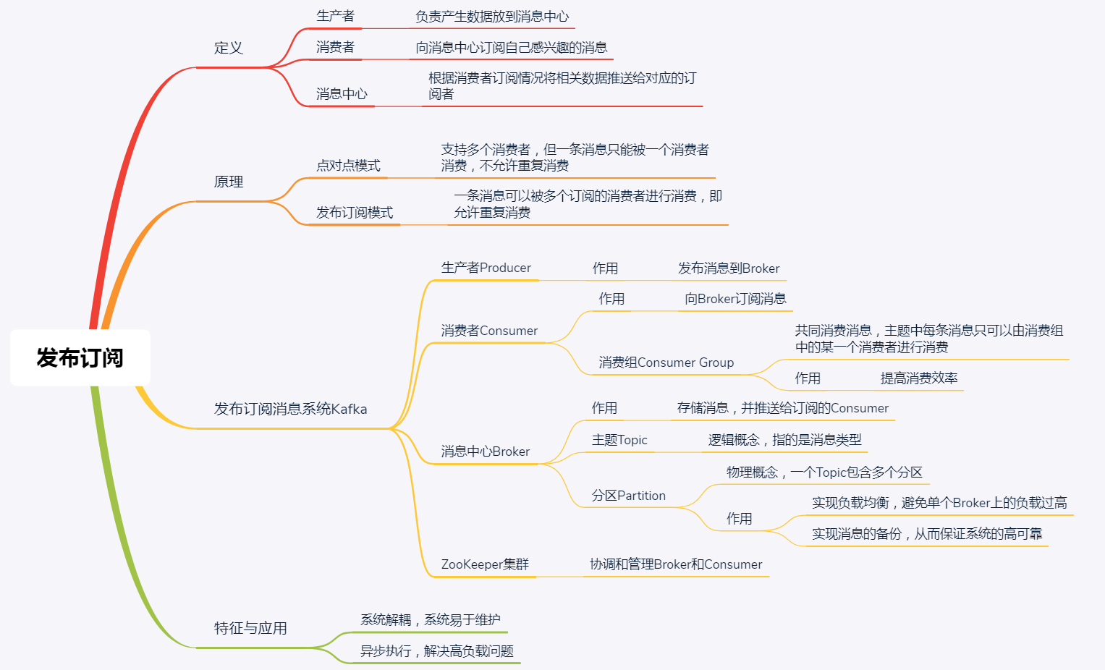

Slide 26
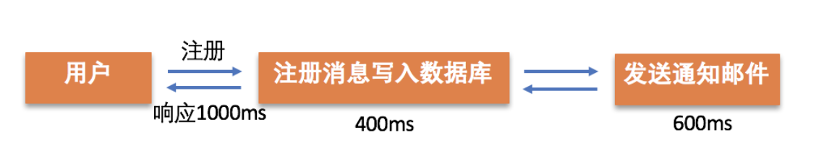
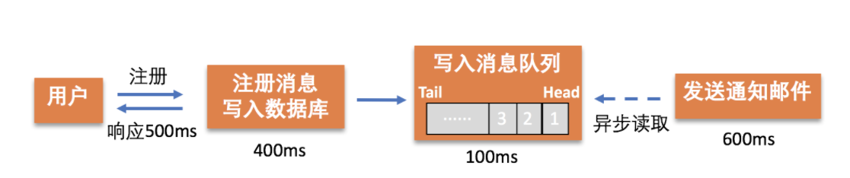
3. 分布式通信之消息队列
消息队列是基于队列实现的，存储具有特定格式的消息数据，比如定义一个包含消息类型、标志消息唯一性的 ID、消息内容的一个结构体作为消息数据的特定格式。消息以特定格式放入这个队列的尾部后可以直接返回，并不需要系统马上处理，之后会有其他进程从队列头部开始读取消息，按照消息放入的顺序逐一处理。

Slide 27
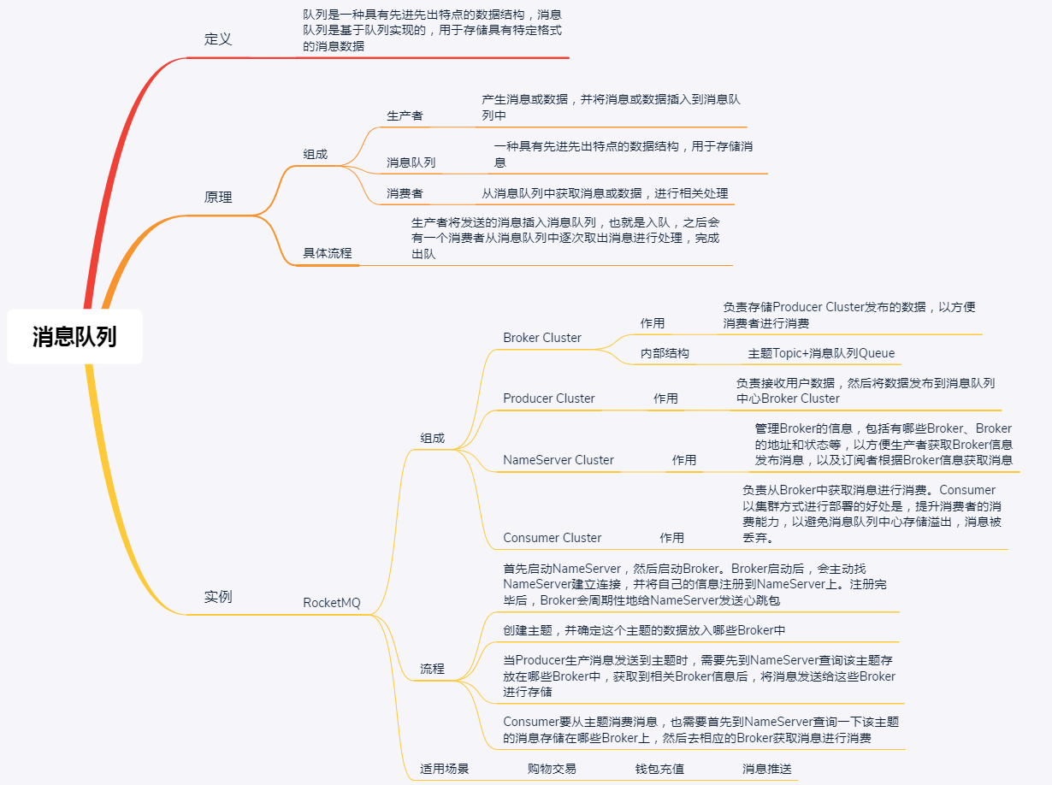

Slide 28
谢谢观看

